Slide 1

한밭대학교 컴퓨터공학과
원격 진료 도구 및
의사-보호자(환자) 연결 앱
팀장 박종호
팀원 정지호
팀원 임서진

Slide 2
01
Contents
1. 캡스톤디자인의 목표 및 구성도
2. 주요 기능 및 알고리즘 설계 방법
3. 문제 해결 방법
4. 앞으로 해야 할 것
5. 데모

Slide 3
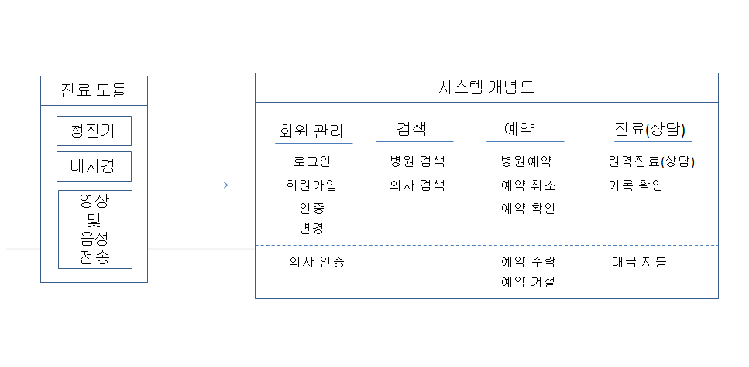
캡스톤디자인의 목표 및 구성도
병원에 가기 힘든 사람들이 아프거나 불편한 부분들이 있을 때 쉽게 의사와 상담 할 수 있는 서비스 앱

Slide 4
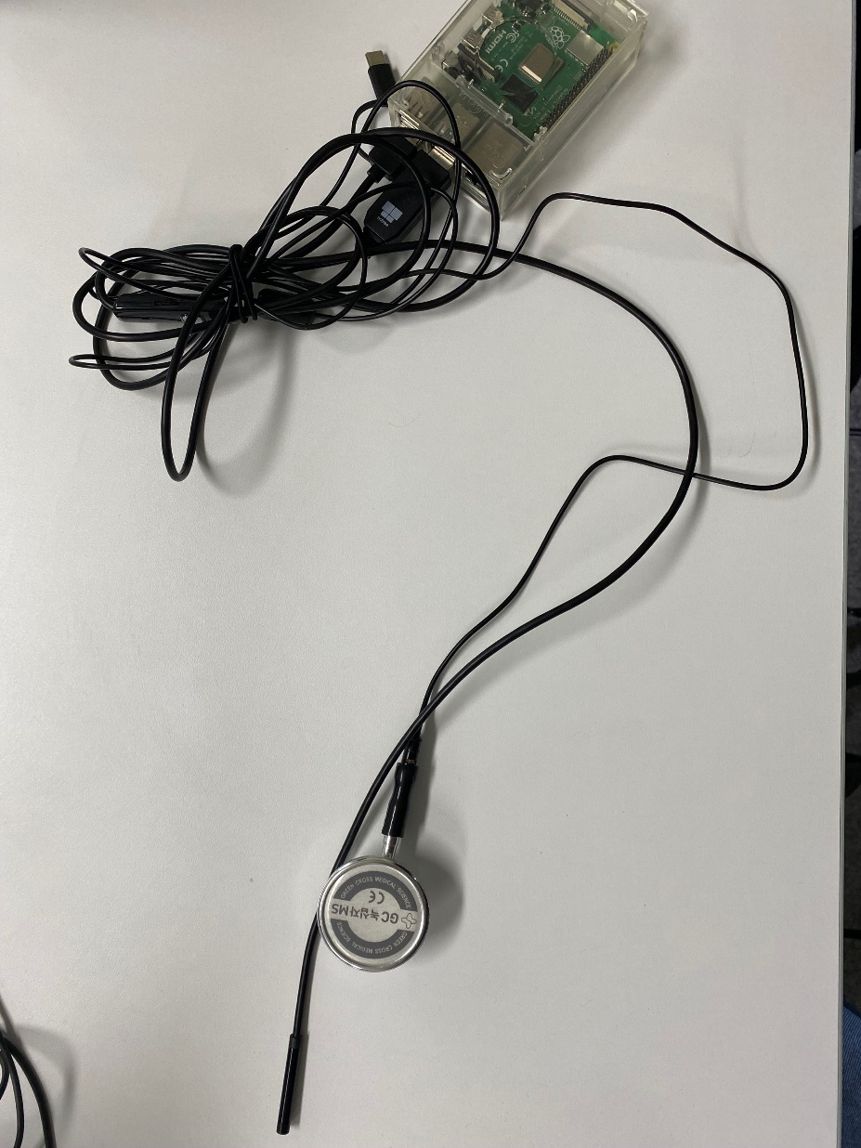
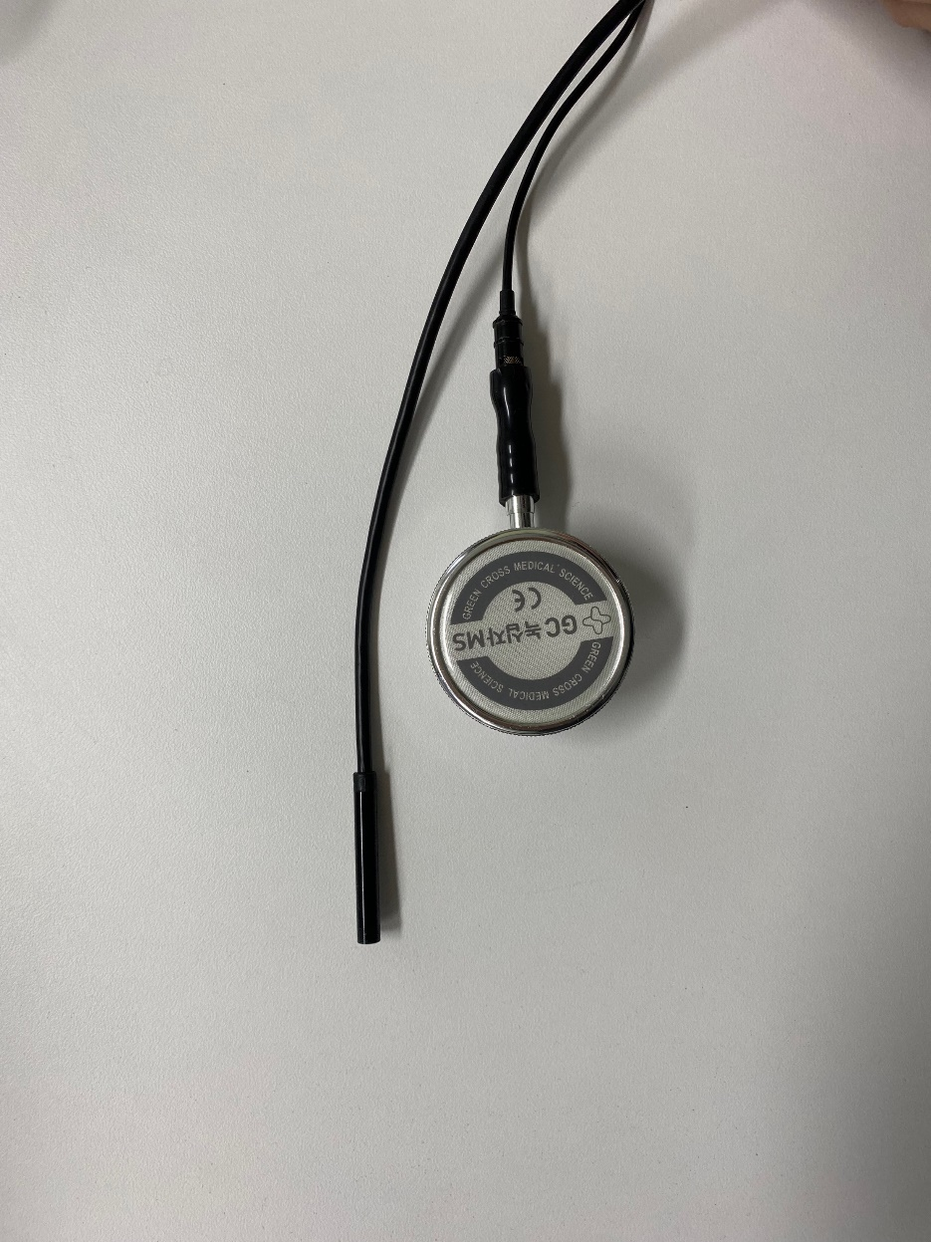
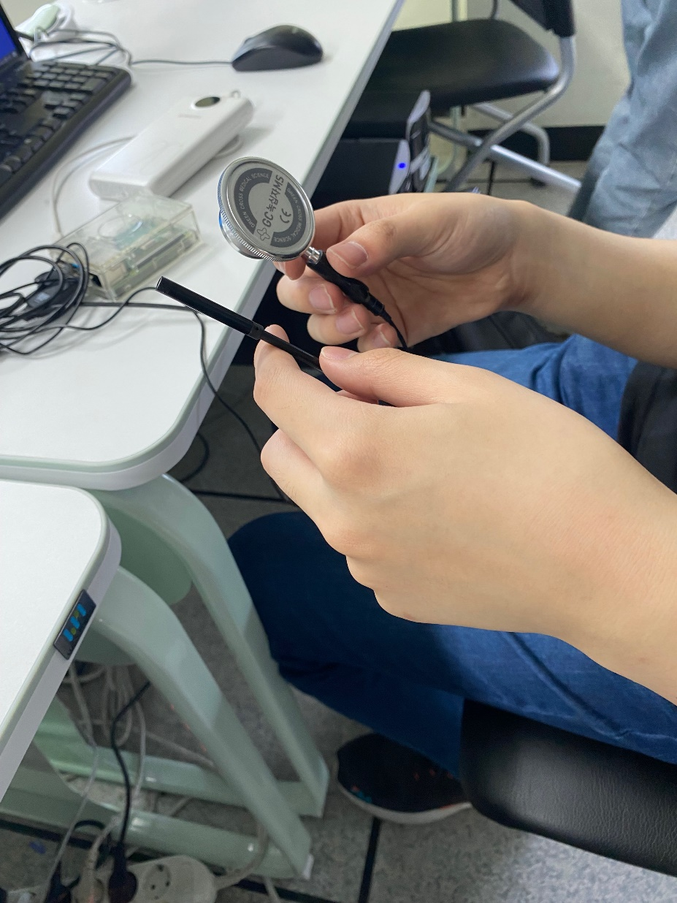
주요 기능 및 알고리즘 설계 방법 (라즈베리파이)
내시경, 청진기 연결
파이썬 URL을 이용해서 웹 브라우저로 진료(상담) 페이지에 연결

Slide 5
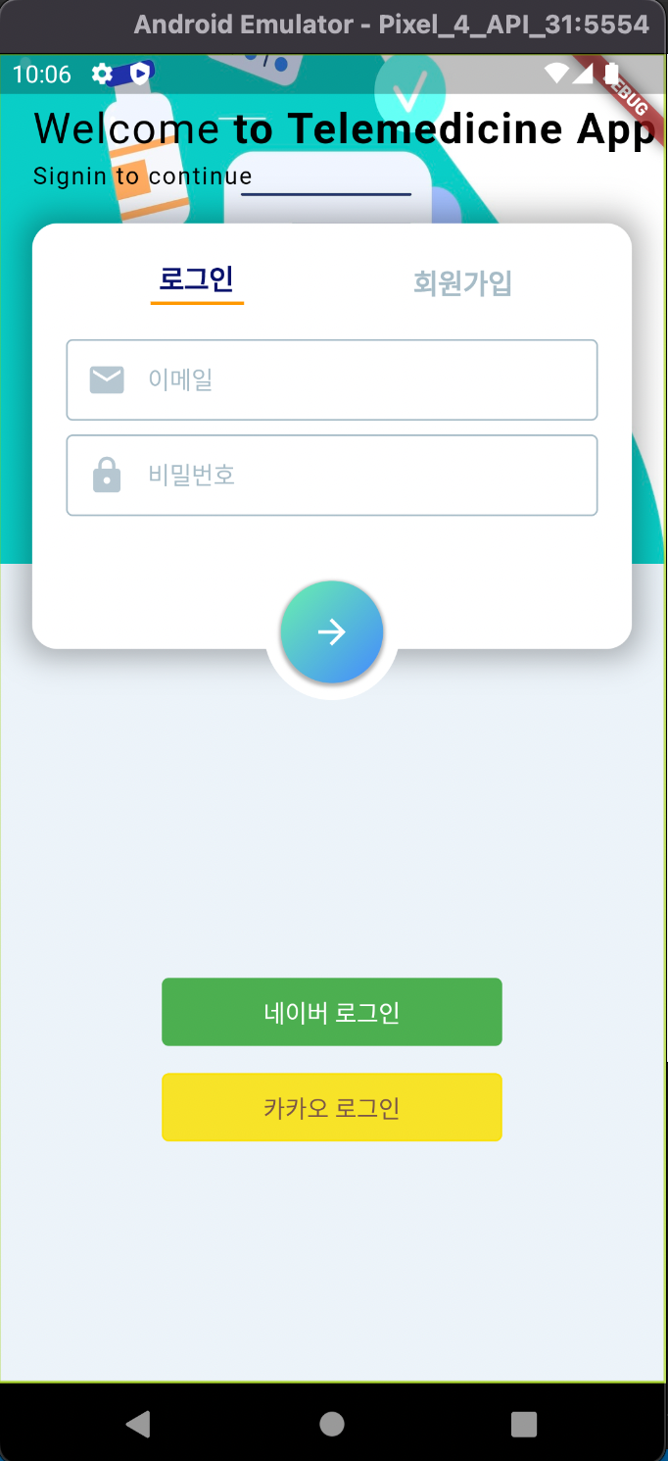
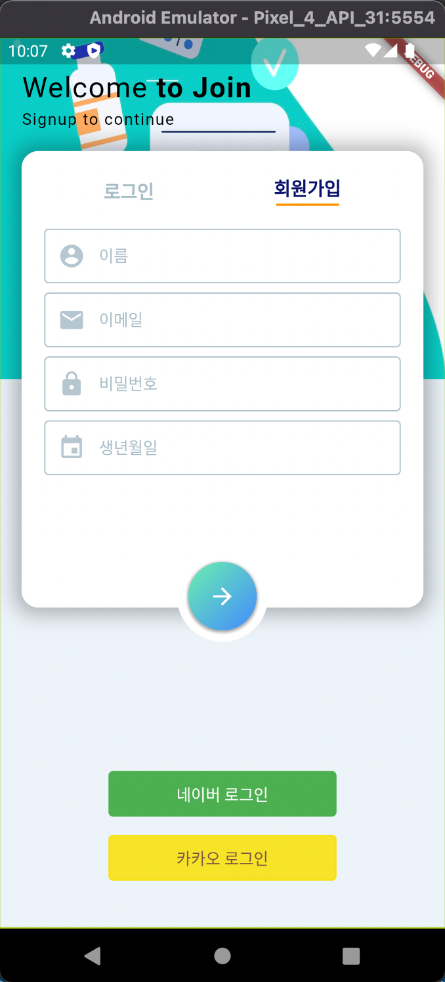
주요 기능 및 알고리즘 설계 방법 (환자 어플)

Slide 6
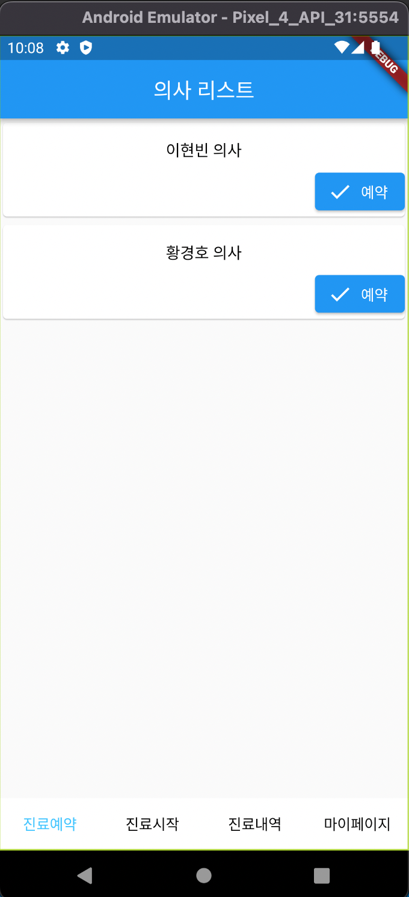
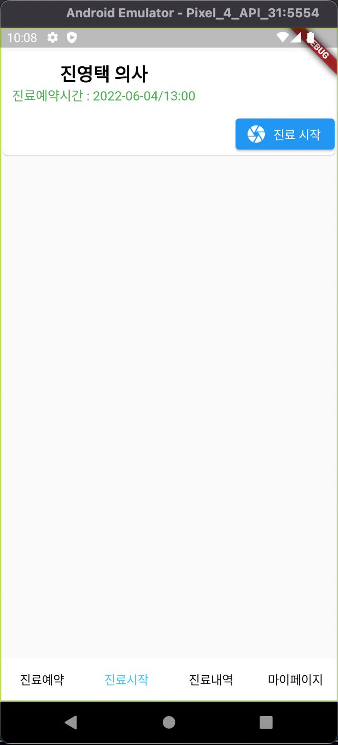
주요 기능 및 알고리즘 설계 방법 (환자 어플)

Slide 7
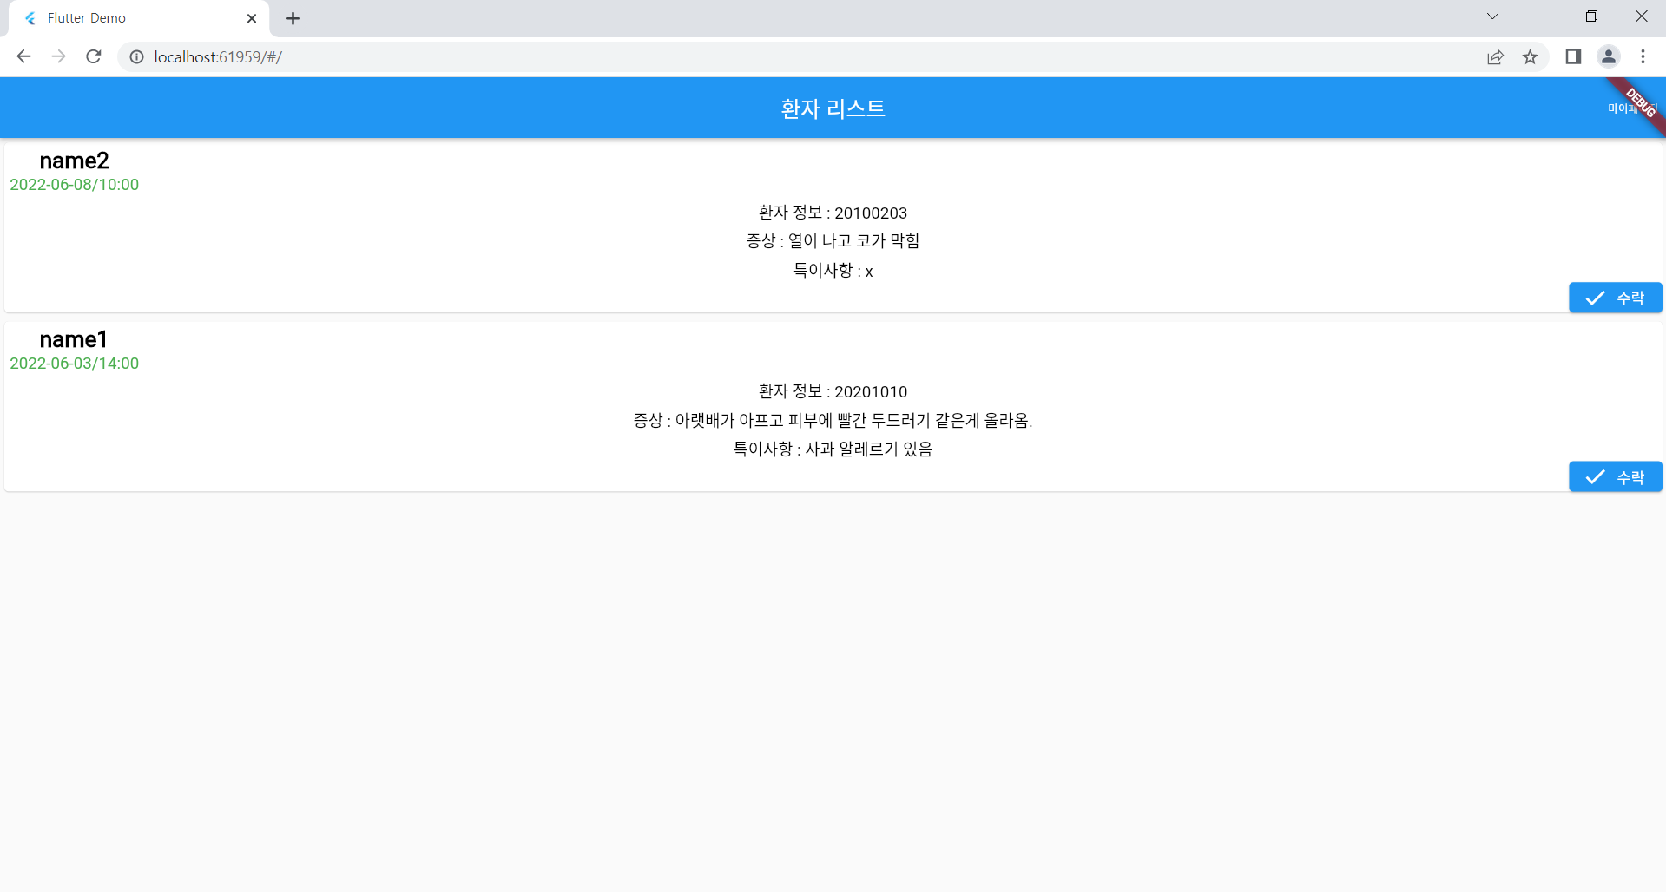
주요 기능 및 알고리즘 설계 방법 (의사 웹)

Slide 8
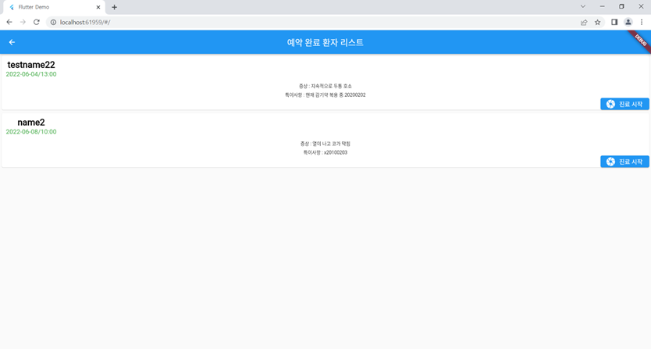
주요 기능 및 알고리즘 설계 방법 (의사 웹)

Slide 9
주요 기능 및 알고리즘 설계 방법 (환자/의사)
회원가입
로그인
예약 신청
예약 수락
진료(상담) 시작
진료(상담) 종료
처방

Slide 10

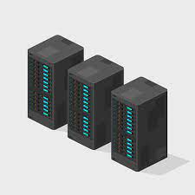
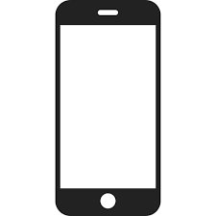
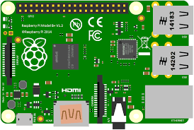
주요 기능 및 알고리즘 설계 방법 (진료, 상담 webrtc)
서버(mediasoup)
의사
환자
모듈(라즈베리파이)

Slide 11
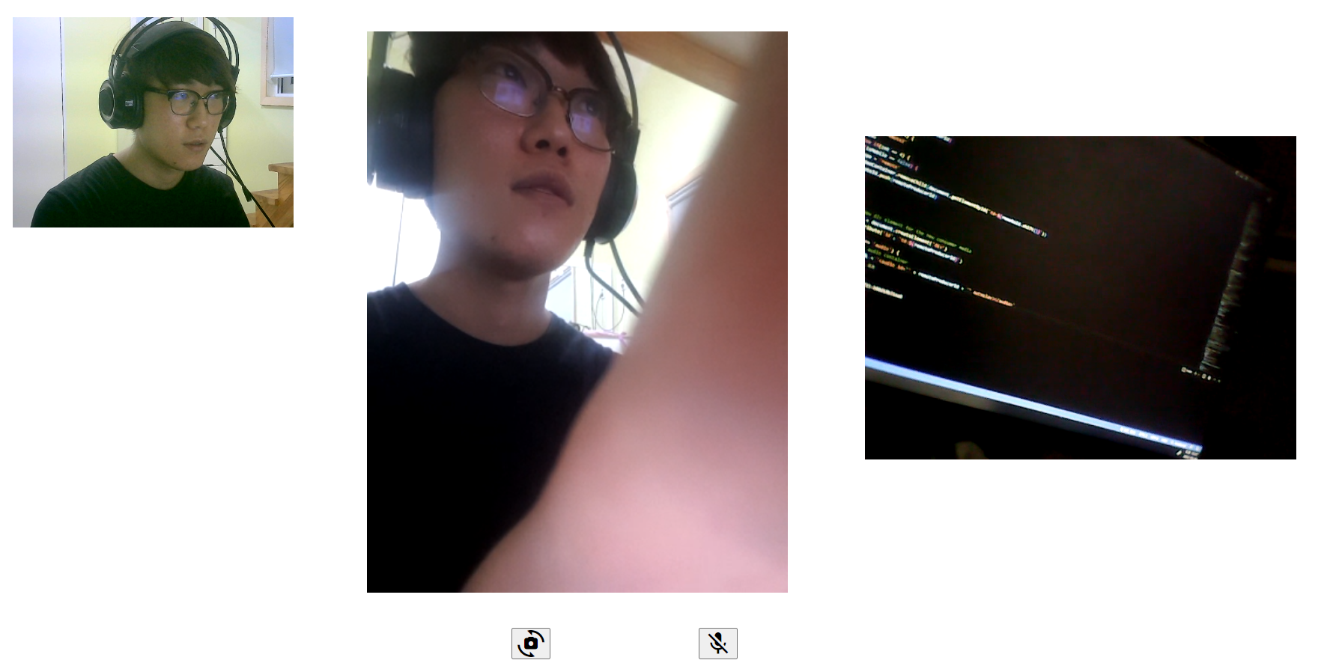
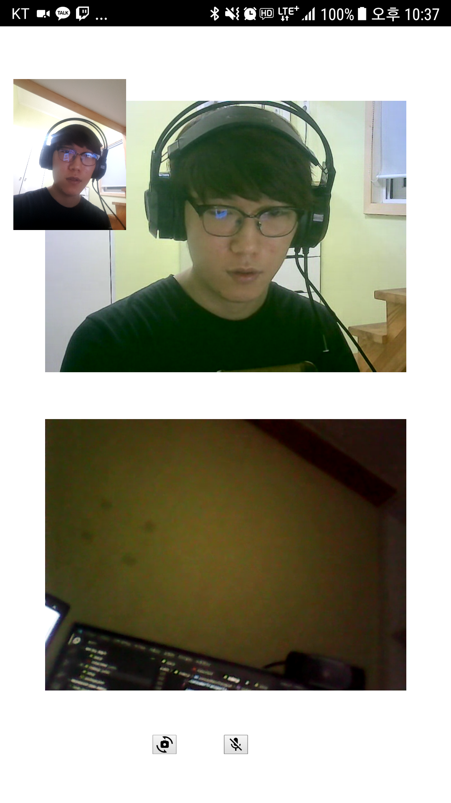
주요 기능 및 알고리즘 설계 방법 (진료, 상담 webrtc 화면)
환자 캠
의사 캠
라즈베리파이 카메라
의사(웹 페이지)
환자(어플)

Slide 12

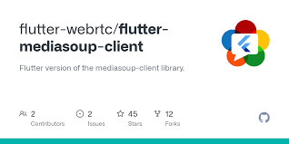
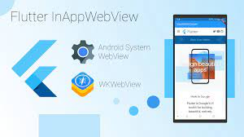
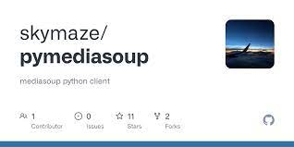
문제 해결 방법 (webrtc_client)
Web Url link open
앱, 웹 webrtc_client
App flutter_webview
라즈베리파이 webrtc_client
Python url chrome

Slide 13

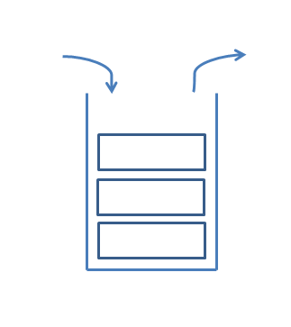
문제 해결 방법 (camera switch)
기존 트랜스포트에서 영상만 변경 시 멈춤
기존 영상을 지우고 영상 자체를 재 생산해서 보내서 해결

Slide 14
앞으로 해야 할 것
mediasoup_client flutter 추가
UI/UX 수정하고 추가
의사 면허 인증 추가
로그인 API 추가

Slide 15
팀원 구성 및 역할
박종호 – 팀장, 모듈 개발 및 webrtc
정지호 – 팀원, flutter app
임서진 – 팀원, flutter web

Slide 16
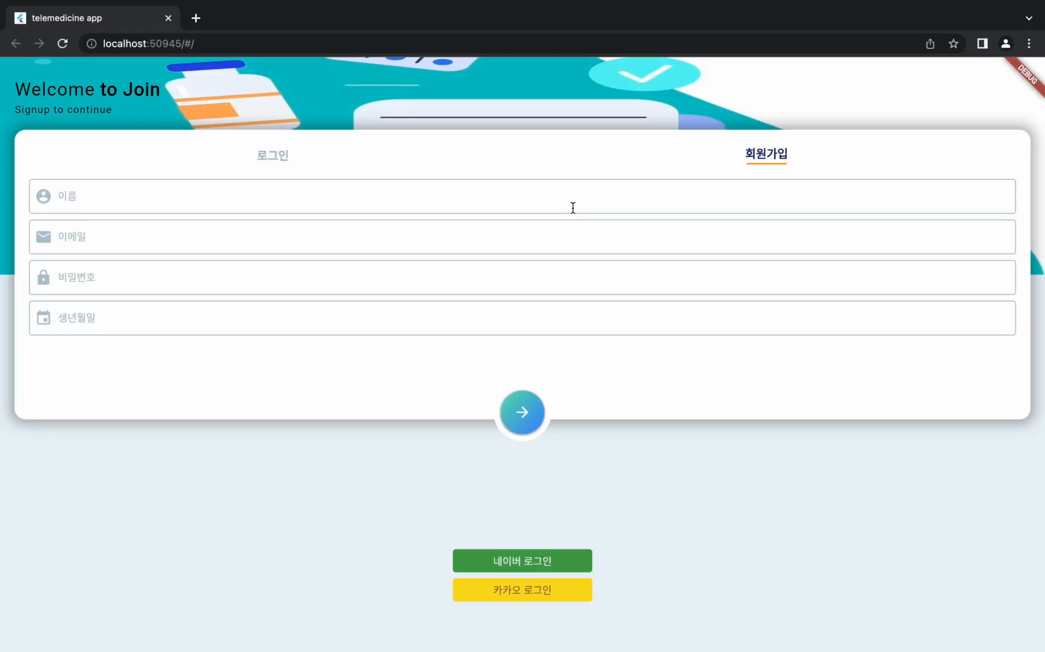
데모 (의사)

Slide 17
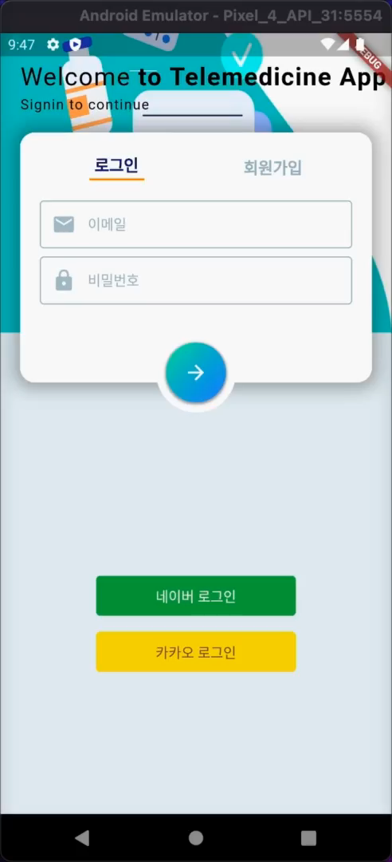
데모 (어플)

Slide 18
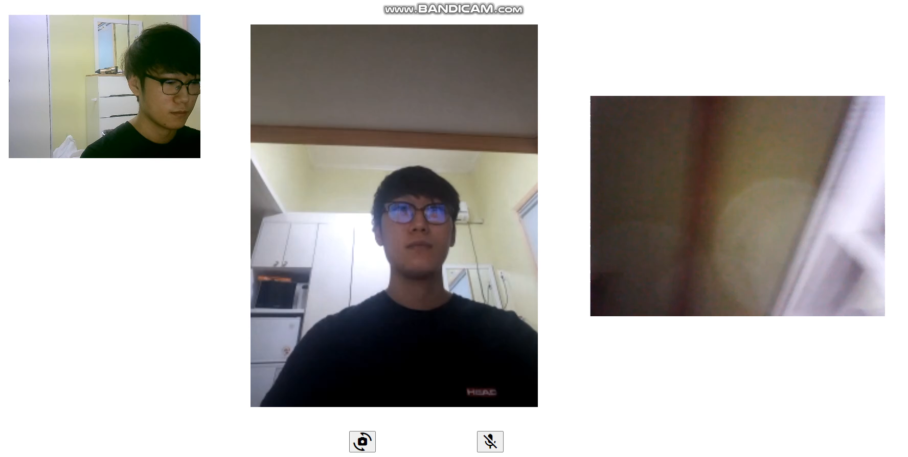
데모 (진료, 상담)

Slide 19

공모전 참여 계획

Slide 20
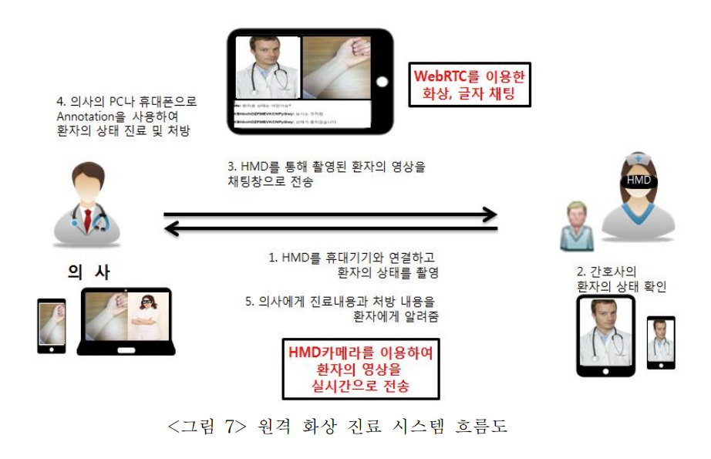
참고 논문 및 특허
http://www.riss.kr/link?id=T14437357 (HMD를 이용한 원격 화상 진료 시스템 설계 및 구현)

Slide 21
감사합니다.

